Slide 1
Lesson 2
If + For

Slide 2



Problem
Bài toán 1
Nhập một số từ bàn phím và in ra giá trị tuyệt đối của số đó.
Bài toán 2
Nhập tuổi của 1 người, xem người đó ở lứa tuổi nào (ví dụ như trên youtube cần thông tin này để có cho phép xem video hay không)

Slide 3
If
- Là gì?
- Dùng làm gì?
- Dùng như thế nào?

Slide 4
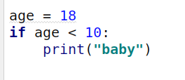
If
- Chạy thử với age = 18 và age = 8
Bạn thấy gì?

Slide 5
If
- Nếu một số chia hết cho 2 thì đó là số chẵn
- Nếu bạn có nhiều hơn 1 tỷ đồng thì bạn là tỷ phú
- Nếu bạn lớn 18 tuổi thì mới được xem phim
Câu lệnh điều kiện được sử dụng để thực hiện các hành động khác nhau dựa theo điều kiện nào đó.
If là một câu lệnh điều khiển trong python và các ngôn ngữ lập trình khác.

Slide 6
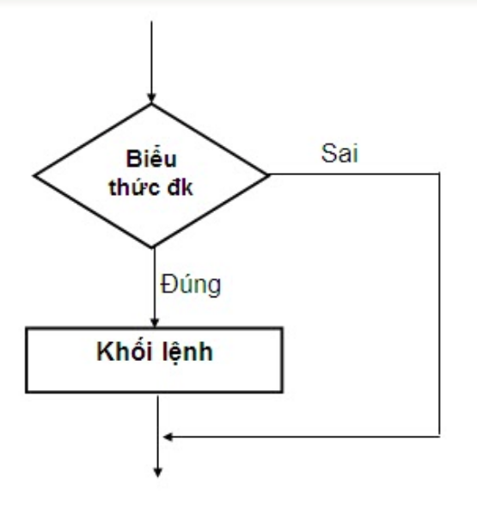
If
if <dieu kien>:
<khối lệnh>

Slide 7



Conditional statement
Biểu thức điều kiện là biểu thức trả về đúng hoặc sai, Chạy thử các lệnh sau:

Slide 8

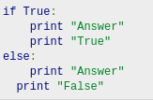
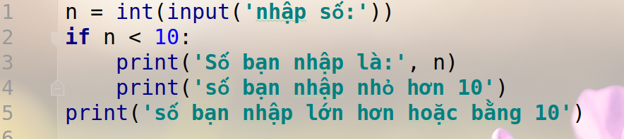
Block (suite)
Các khối code được nhận biết bởi độ thụt dòng code (indentation) trong Python và đây là điều bắt buộc.

Slide 9
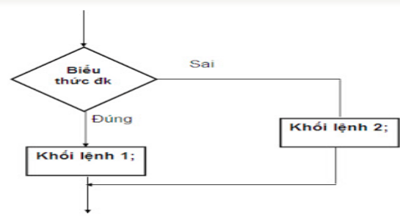
If
if <dieu kien 1>:
<khổi lệnh 1>
Else:
<khối lệnh 2>

Slide 10
If
if <điều kiện 1>:
<khối lệnh 1>
elif <điều kiện 2>:
<khối lệnh 2>
elif .....
else:
<khối lệnh n>

Slide 11
Ex
Nhập tuổi của 1 người, xem người đó ở lứa tuổi nào (ví dụ như trên youtube cần thông tin này để có cho phép xem video hay không)

Slide 12
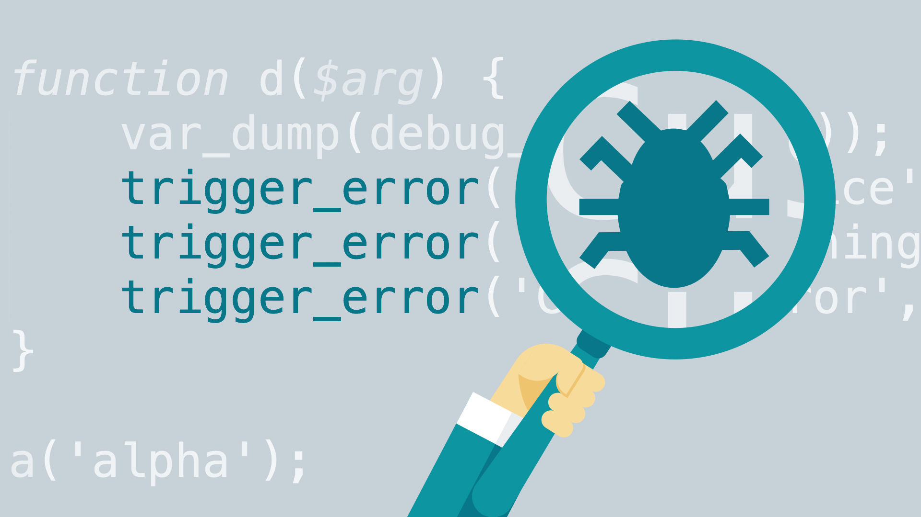
Ex

Slide 13
Ex
Giải phương trình bậc hai với a # 0

Slide 14
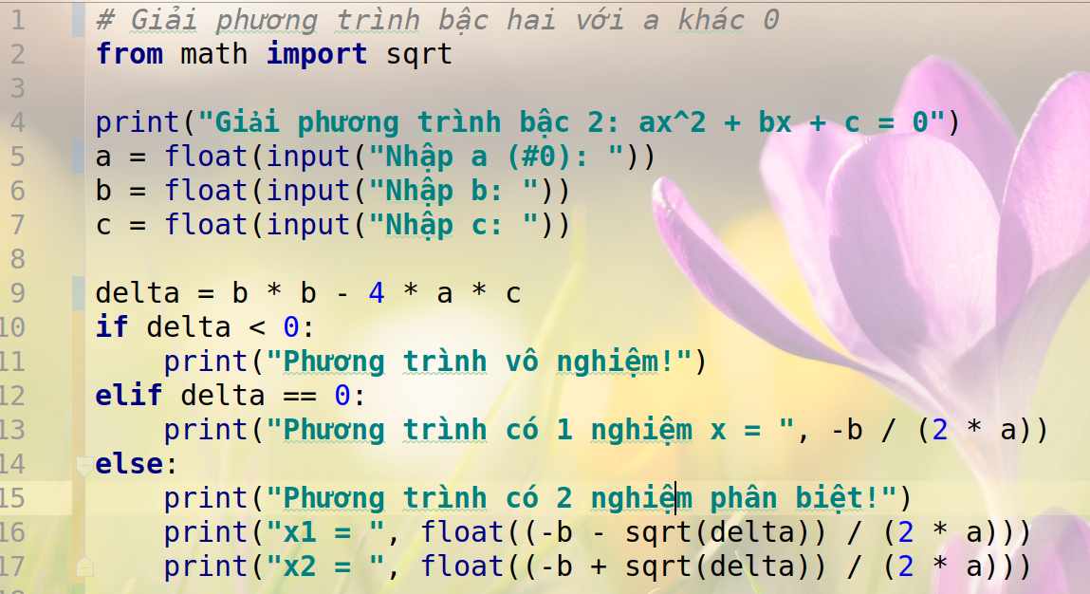
Ex

Slide 15
For
- Là gì?
- Dùng làm gì?
- Dùng thế nào?

Slide 16
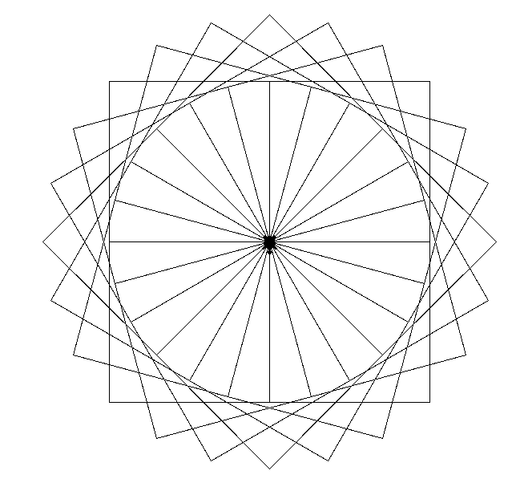
For
Dùng để lặp đi lặp lại một công việc nào đó với số lần biết trước

Slide 17

For
Chạy thử đoạn code sau:
- Tại sao khi thêm số vào thì số lần lặp thay đổi theo?
- Từ khóa in và i có tác dụng gì?

Slide 18

For
Chạy thử đoạn code sau:
=> Nhận xét gì về số lần lặp?
=> Nhận xét gì về kết quả in ra?

Slide 19
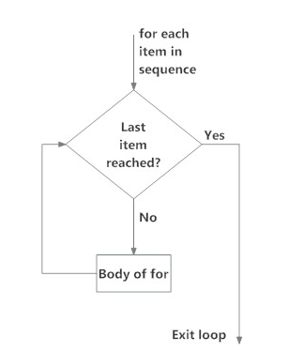
For
for <item> in <sequence>:
<body of for>

Slide 20
Ex
In ra các số lẻ trong khoảng từ 1 - 10 sử dụng for.

Slide 21
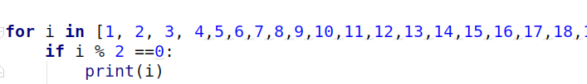
Ex
In ra các số chẵn trong khoảng từ 1 - 100.

Slide 22
Range
Sử dụng interactive mode, chạy các lệnh sau:
r = range(4)
print(r)
print(list(r))
print(*r)
r1 = range(2,4)
print(r1)
print(list(r1))

Slide 23
Range
Sử dụng interactive mode, chạy các lệnh sau:
r2 = range(2,6,3)
print(r2)
print(list(r2))

Slide 24
Range
Tìm kiếm thông tin trên internet về range, trả lời câu hỏi sau:
- range dùng để làm gì?
- range có mấy biến thế, ý nghĩa từng loại?

Slide 25
Range
Tìm kiếm thông tin trên internet về range, trả lời câu hỏi sau:
- Điều kiện các tham số start, stop, step

Slide 26
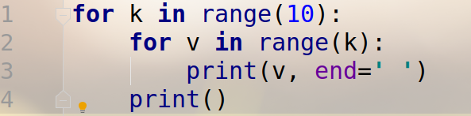
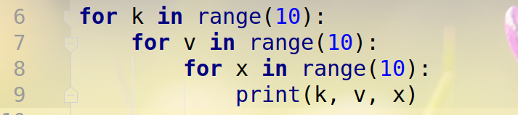
For in For
Đoạn chương trình sau sẽ in ra gì?

Slide 27
Ex
Sinh & in ra 1 dãy từ 1 đến 100
Sinh & in ra 1 dãy từ 100 đến 105
Sinh & in ra 1 dãy từ 8 giảm dần đến 0

Slide 28
Ex
- Thực hiện tính tổng 1 dãy từ 1 đến n, với n nhập bởi người dùng
- Thực hiện in ra 1 dãy từ 1 cho đến n, n nhập bởi người dùng
- Thực hiện in ra dãy số chẵn từ 1 cho đến n

Slide 29
Thanks

Slide 30
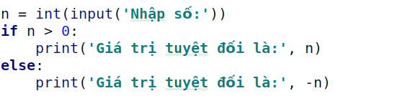
Next - While
Bài toán 1
Nhập 'abc' thì sao?

